Slide 1
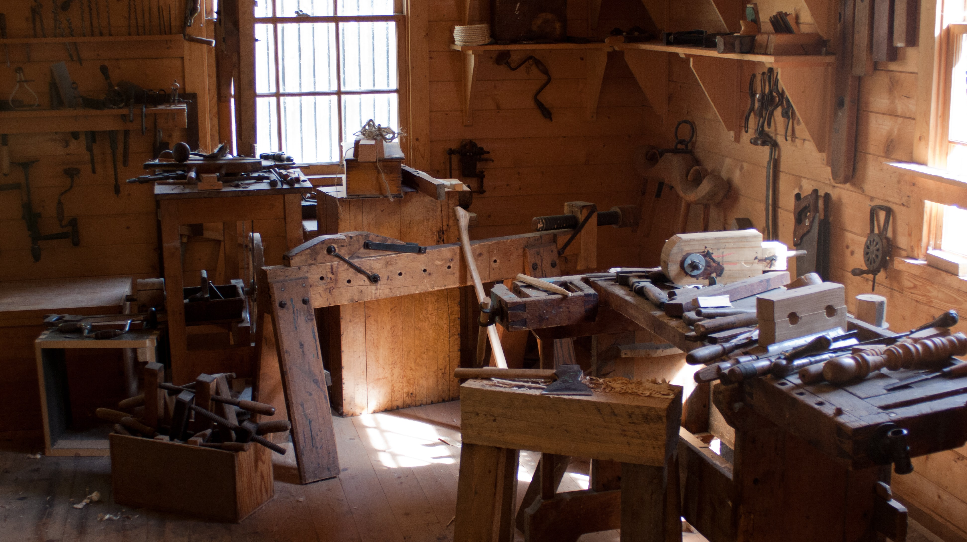
Weihnachtswerkstatt: Der Baum muss gefällt werden
Daniel 4

Slide 2
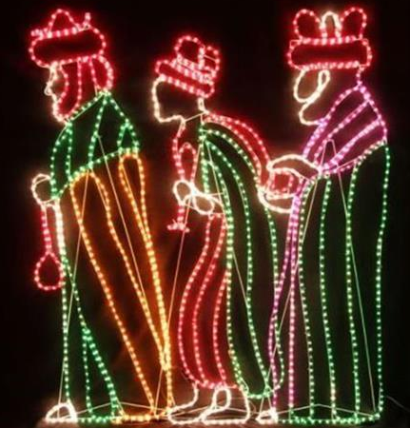
1 Ich, Nebukadnezar, lebte sorglos in meinem Haus und voller Glück in meinem Palast.
2 Da erschreckte mich ein Traum: Als ich im Bett lag, stiegen Gedanken in mir auf und ich hatte Erscheinungen, die mich beunruhigten.3 Deshalb rief ich alle Weisen Babels zu mir, damit sie mir sagten, was mein Traum bedeutete.
Daniel 4,1-3

Slide 3
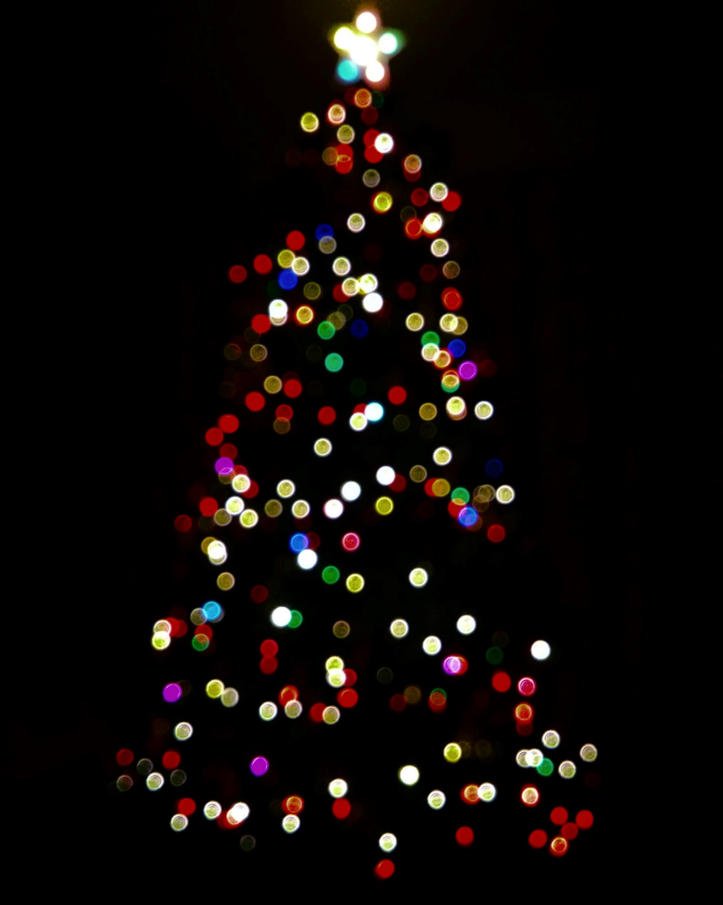
7 Die Vision, die ich auf meinem Lager gesehen habe, war folgende:
Ich sah deutlich einen Baum. Er stand in der Mitte der Erde und war unermesslich groß.8 Er wuchs und wurde immer größer und mächtiger und sein Wipfel reichte schließlich bis in den Himmel.
Man konnte ihn noch vom äußersten Ende der Erde sehen.
Daniel 4,7-9

Slide 4
9 Er hatte frische grüne Blätter und trug so reichlich Frucht, dass alle von ihm genährt wurden.
Die wilden Tiere fanden unter ihm Schatten, und in seinen Zweigen nisteten die Vögel des Himmels. Alles, was lebte, ernährte sich von ihm.
Daniel 4,7-9

Slide 5
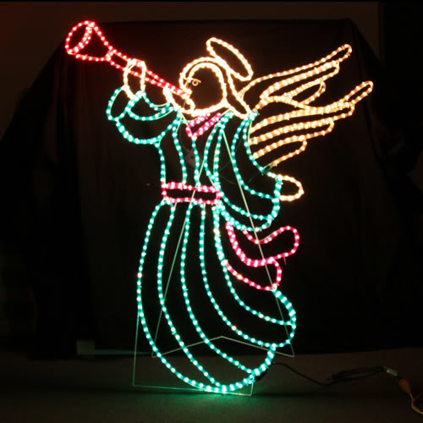
10 Plötzlich sah ich in meinen Visionen, die mir erschienen, während ich auf meinem Bett lag, einen Boten. Es war ein Engel Gottes, und er stieg vom Himmel herab.
11 Er rief mit mächtiger Stimme: ›Fällt diesen Baum und haut seine Äste ab! Entlaubt ihn und verstreut seine Früchte! Die Tiere sollen aus seinem Schatten fliehen und die Vögel aus seinen Zweigen!12 Den Stumpf und die Wurzeln aber lasst stehen.
Daniel 4,10-12a

Slide 6
19 Dieser Baum, o König, bist du:
Denn du bist mächtig und groß geworden, deine Größe reicht bis in den Himmel, deine Herrschaft erstreckt sich von einem Ende der Erde bis zum anderen.20 Dann sahst du einen Boten, einen Heiligen, vom Himmel herabsteigen. Er befahl: ›Fällt den Baum und zerstört ihn. Den Stumpf aber lasst mitsamt seinen Wurzeln stehen.
Daniel 4,19-20

Slide 7
23 Dass aber befohlen wurde, den Baumstumpf und die Wurzeln stehen zu lassen, bedeutet Folgendes: Dein Königreich wird dir wieder zufallen, sobald du eingesehen hast, dass der HERR im Himmel die Herrschaftsgewalt innehat.
Daniel 4,23

Slide 8
24 Darum, o König, höre an, was ich dir rate: Lass ab von deiner Sünde und schaffe Recht. Brich mit deinen Ungerechtigkeiten und kümmere dich darum, dass die Armen und die Unterdrückten das bekommen, was sie brauchen. Nur dann kann es dir auf Dauer gut gehen.«
Daniel 4,23

Slide 9
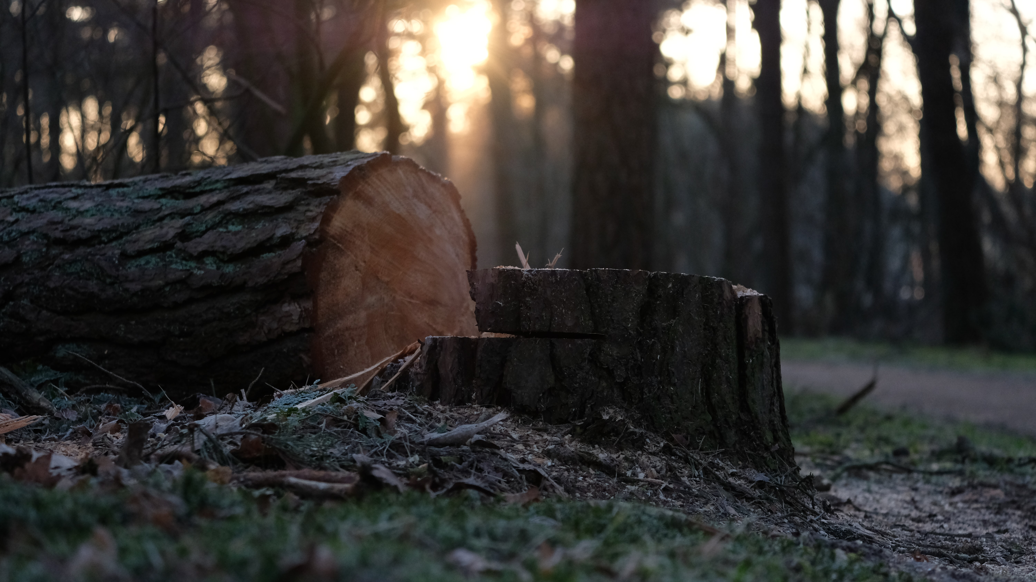
Der Baum muss gefällt werden

Slide 10
Denn wer versucht, sein Leben zu bewahren, wird es verlieren.
Wer aber sein Leben um meinetwillen und um der guten Botschaft willen verliert, wird es retten.
Jesus (Markus 8,35)

Slide 11
An seinem eigenen Körper hat er unsere Sünden ans Holz hinaufgetragen, damit wir für die Sünde tot sind und für die Gerechtigkeit leben können. Durch seine Wunden seid ihr geheilt worden!
1. Petrus 2,24

Slide 12
3 Oder wisst ihr nicht, dass wir mit Jesus Christus gestorben sind, als wir auf seinen Namen getauft wurden? 4 Denn durch die Taufe sind wir mit Christus gestorben und begraben. Und genauso wie Christus durch die herrliche Macht des Vaters von den Toten auferstanden ist, so können auch wir jetzt ein neues Leben führen.
Römer 6,3-4

Slide 14
1 Glücklich ist der Mensch, der nicht auf den Rat der Gottlosen hört, der sich am Leben der Sünder kein Beispiel nimmt und sich nicht mit Spöttern abgibt.
2 Voller Freude tut er den Willen des HERRN und denkt über sein Gesetz Tag und Nacht nach.
3 Er ist wie ein Baum, der am Flussufer wurzelt und Jahr für Jahr reiche Frucht trägt. Seine Blätter welken nicht, und alles, was er tut, gelingt ihm.
Psalm 1,1-3

Slide 15
7 Aber Segen soll über den kommen, der seine ganze Hoffnung auf den HERRN setzt und ihm vollkommen vertraut.
8 Dieser Mann ist wie ein Baum, der am Ufer gepflanzt ist. Seine Wurzeln sind tief im Bachbett verankert: Selbst in glühender Hitze und monatelanger Trockenheit bleiben seine Blätter grün. Jahr für Jahr trägt er reichlich Frucht.
Jeremia 17,8

Slide 16
Bist du bereit deinen Baum fällen zu lassen?

